Slide 1
中
国
青岛炼化检验计量中心流程自动化机器人
中国石化青岛炼油化工有限责任公司
Notes:
尊敬的评委，各位参赛者，大家好。我来自中国石化青岛炼油化工有限责任公司自动化卓越中心团队。我汇报的项目是青岛炼化检验计量中心流程自动化机器人。

Slide 2
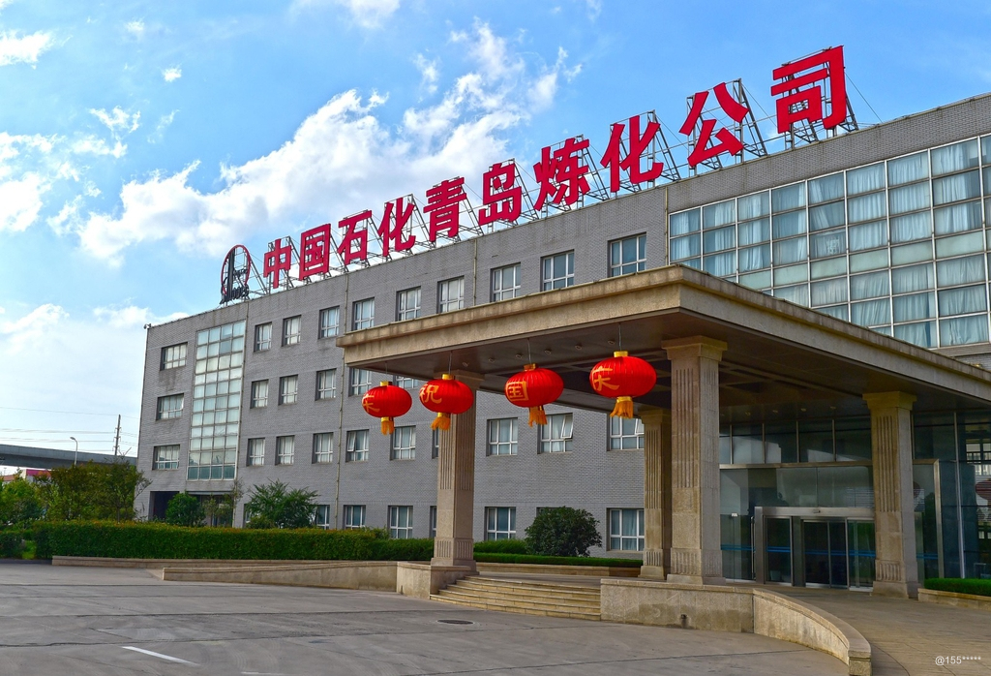
作品信息 App Information
参赛作品 entries：
青岛炼化检验计量中心流程自动化机器人
参赛团队/个人照片
Photo
队伍名称 Team Name：青岛炼化自动化卓越中心团队
队伍成员 Team Member：孙续、栾相玉、舒品、许彦伟、高秋云
队伍口号 Team Slogan： 共创世界一流炼化企业，共建世界一流员工团队
所在单位和部门/专业 Enterprise :
作品应用场景：化验分析、油样检验、气样检验、废水废气分析等
作品应用项目：炼化行业检验计量中心
Notes:
随着RPA+AI深入应用，在炼化企业中化验分析、油样检验、气样检验、废水废气分析等场景应用越来越广泛。

Slide 3
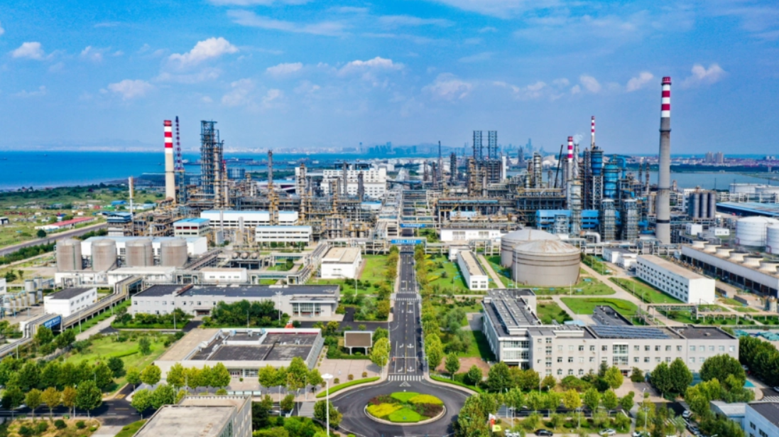
一、需求分析&背景介绍
Requirement analysis
青岛炼化公司一期1000万吨/年炼油项目是我国批准建设的第一个单系列千万吨级炼油项目，是中国石化调整国内炼化产业布局、打造环渤海湾炼化产业集群的重大战略项目。工艺路线采用“焦化+CFB锅炉+催化”方案，目前设计加工原油1200万吨/年，拥有16套工艺生产装置和相应的公用工程、辅助设施。
公司持续推进技术进步和精益管理，炼油综合竞争力达到亚太领先水平。公司被国家人社部和国资委联合授予"中央企业先进集体"荣誉称号，连续8年蝉联中国石油和化学工业联合会发布的"能效领跑者标杆企业"榜首，连续7年被国资委评为"能效最优企业"，获评"国家重点用能行业能效领跑者"，并获得我国首批"石油和化工行业绿色工厂""国家级工业化与信息化深度融合示范企业"，山东省"富民兴鲁劳动奖状""安全双体系建设标杆企业""资源节约环境友好十佳典范企业""节能先进企业""节水型企业"和中国石化集团公司"安全生产先进单位""环境保护先进单位""经济效益优胜单位""人均劳效优胜单位""炼油比学赶帮超优胜单位"等荣誉称号，连续多年入围山东百强企业、青岛十强企业榜单。
Notes:
青岛炼化公司一期1000万吨/年炼油项目是我国批准建设的第一个单系列千万吨级炼油项目，目前设计加工原油1200万吨/年，拥有16套工艺生产装置和相应的公用工程、辅助设施。公司先后荣获国家级、省部级荣誉40余次。

Slide 4
一、需求分析&背景介绍
Requirement analysis
1
保障产品质量
计量检测在炼化企业中的主要作用之一就是保障产品质量。通过计量检测，企业可以对产品进行各种参数的测试，例如尺寸、重量、温度、湿度等等，以确保产品达到标准要求。
检测计量在炼化企业中有着非常重要的作用。它不仅能够帮助企业对产品、设备等进行质量控制，提高产品的质量和安全性，而且还能降低生产成本，增强企业的竞争力。
2
降低生产成本
在生产过程中，如果出现产品质量问题，企业将不得不花费更多资金和时间进行修复或重新生产。通过计量检测，企业能够及时发现 产品质量问题，避免因质量问题带来的重复制造和维修等额外成本，从而降低生产成本。
3
规范质量管理过程
通过计量检测，企业能够建立起一整套质量管理体系，包括原材料采购、生产过程控制、产品质量检测等。这些管理体系和制度的建立和实施，不仅有助于提高产品的质量和稳定性，还可以使企业内部的各个业务流程更加协调互补，提高整体的生产效率。
Notes:
检测计量在炼化企业中有着非常重要的作用。它不仅能够帮助企业对产品、设备等进行质量控制，提高产品的质量和安全性，而且还能降低生产成本，增强企业的竞争力。

Slide 5
一、需求分析&业务痛点
Requirement analysis
重复性高
1.全场原材料化验分析；2.全场原材料计量
3.成品油样质量检验；4.成品气样质量检验
5. Lims系统数据信息同步；6.检验数据审核
痛点
效率低
数据量大
人工每日都需要核对样品数据信息等,同时还要区分20多种检验类型,记住每日不同数据样品号码,易混淆,操作中易出错。
检验计量设备50多台，平均每日实时处理近万次检验信息,数据处理量异常庞大。
Notes:
为推进青岛炼化公司的数字化转型，我们的项目针对检验计量中心的业务痛点展开了需求分析。青岛炼化检验计量中心主要负责原材料、中间产品和出厂产品的质量检测。在传统业务管理中，需要巨大的人力资源投入。Lims系统人工审核及时率低、易出错，色谱仪序列编辑操作需要人工轮流编辑几十台设备的检验序列，重复工作量非常大。因此，我们通过背景介绍和业务痛点的分析，提出了流程自动化的建设思路。

Slide 6
一、需求分析&建设路径
Requirement analysis
未来
2023年
智能决策，应用推广
2022年
全面上线，AI加持
探索基于检验计量的新技术应用
推广AI新的应用场景，实现炼化企业全面AI自动化
2021年
项目开发，测试应用
完善机器人功能
完成机器人工厂方案部署
加强AI等新技术与机器人自动化的集成应用
实现RPA+AI打造检验全流程自动化机器人
初期调研，深入对接
规划机器人技术方案
开发自动化机器人流程
进行集成测试、生产测试
部署自动化机器人流程实现检验任务下达、检验结果审核等流程的自动化
调研应用场景
业务层与开发项目组对接需求
Notes:
建设路径。2021年调研应用场景，业务层与开发项目组深入对接需求。2022年，项目开发阶段，包括规划、开发及测试，最终部署实现检验计量流程的自动化。2023年全面上线，实现RPA+AI打造检验全流程自动化机器人。在未来，我们会探索基于检验计量的新技术应用，推广AI新的应用场景，实现炼化企业全面AI自动化。

Slide 7
二、流程建设-技术架构
Solution Introduction
创新技术架构
自动化机器人（后台）
数据采集摄像头
应用层
色谱仪工作站序列编辑、检验结果上传、检验数据审核等多个后台机器人7x24小时不间断运行。
实时采集设备屏幕，通过目标检测主动发现检验完成界面，触发OCR识别和结果上传。
检验结果OCR识别
OCR识别结果人工矫正数据中台
处理层
基于百度飞浆开源框架，采取本地化部署，为RPA提供设备屏幕数据的识别和结构化输出服务。
对于OCR识别置信度较低的数据自动进入人工确认流程，人工矫正后的数据会被OCR系统再次学习。
数据层
DB
DB
检验数据
图像文件
Notes:
技术架构，总体分为三层，应用层中自动化机器人（后台）和数据采集摄像头，在色谱仪工作站后台机器人7x24小时不间断运行，实时采集设备屏幕，通过目标检测主动发现检验完成界面，触发OCR识别和结果上传。
处理层检验结果OCR识别，基于百度飞浆开源框架，采取本地化部署，为RPA提供设备屏幕数据的识别和结构化输出服务。

Slide 8
三、执行流程图
Execution Flow Chart
全流程手工执行
机器人部署前
原材料计量数据录入
根据原材料数据单号编辑检验序列
Lims系统数据生成
人工从lims系统中提取检测单据导入色谱仪工作站
30min/份单据
确认检验数据准确性后进行审核
完成检验后把数据同步到总机
色谱仪工作站序列编辑样品单号
解析订单内容，进行不同的检验
机器人部署后
机器人自动完成检验任务编辑、检验结果回传等业务流程
5min /份单据
自动录入计量数据
根据原材料数据单号编辑检验序列
控制Lims系统自动数据生成
从lims系统中提取检测单据导入色谱仪工作站
解析订单内容，进行不同的检验工作站序列编辑样品单号，完成后同步到总机
确认检验数据准确性后进行审核
Notes:
RPA机器人实现原材料、产品化验分析结果的二级、三级审核自动化，机器人将未审核通过的数据通过钉钉发送给用户，由用户处理；机器人定期从Lims系统中查询待检验数据，自动将待检验样品序列录入到色谱仪工作站系统中，检验完成后通过摄像头采集设备屏幕图像，经过OCR识别自动录入到实验室管理系统，实现了检验任务从下达到运行、上传、审核全流程的自动化运行。

Slide 9
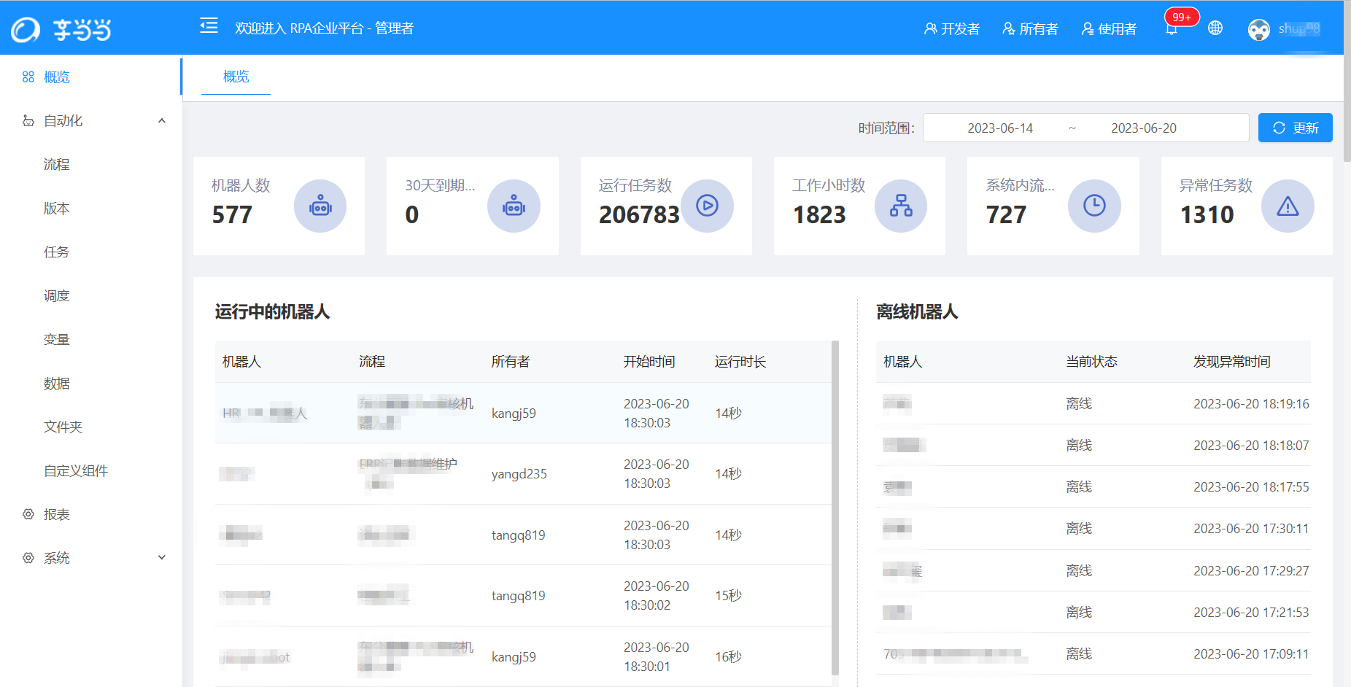
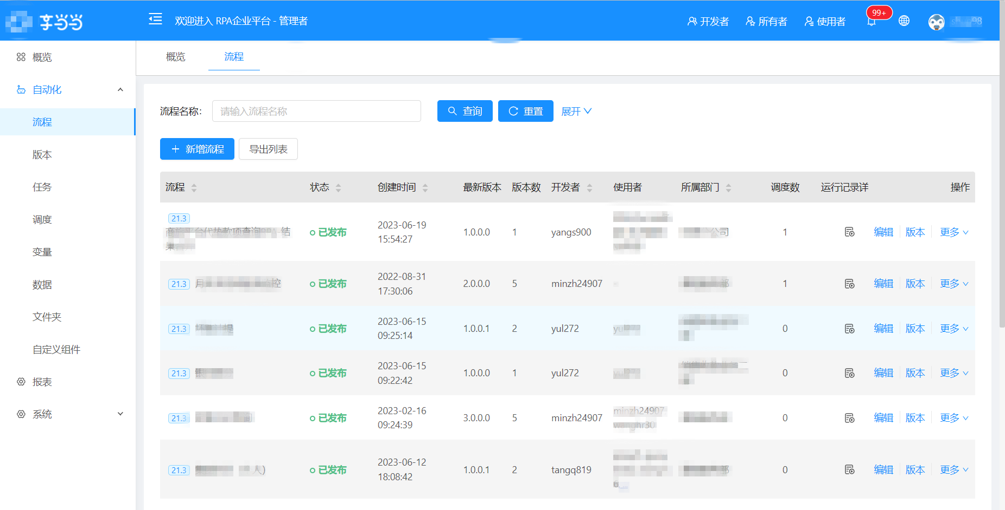
四、控制平台-机器人管理、监控与调度
Solution Introduction
控制台实现对所有机器人的管理，批量控制机器人的启动时间，执行步骤，实现机器人处理的任务分配、负载均衡、监控、执行回放、日志等管理。
Notes:
控制台实现对所有机器人的管理，批量控制机器人的启动时间，执行步骤，实现机器人处理的任务分配、负载均衡、监控、执行回放、日志等管理。

Slide 10
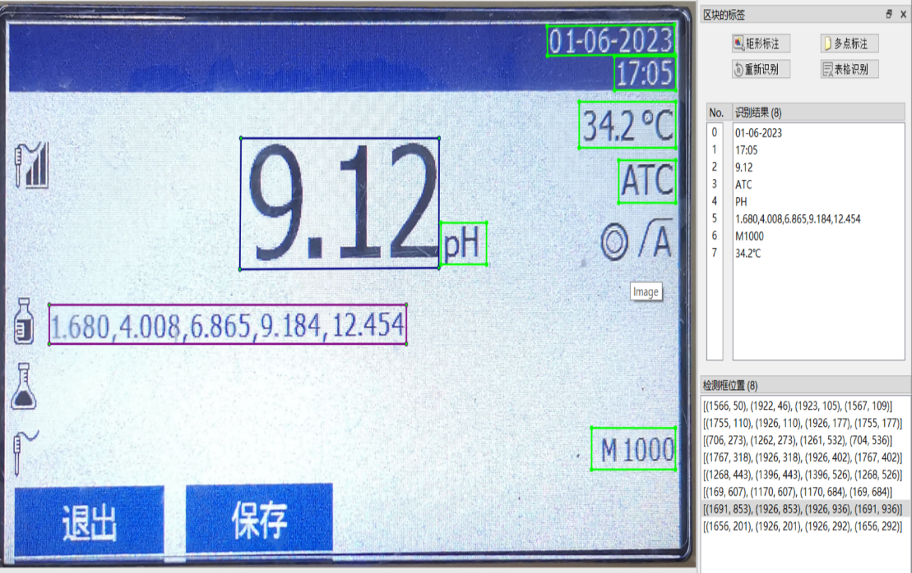
五、模式和技术创新性
Solution Introduction
检验全流程自动化
摄像头采集设备图像+OCR识别
检验序列编辑
检验结果采集
检验结果上传
检验数据审核
Notes:
我们的项目在模式和技术方面具有创新性。通过引入RPA技术，我们实现了对青岛炼化检验计量中心的全流程自动化操作，包括审核、下达、检验等环节。我们采用了“享当当”设计器来开发色谱仪序列编辑的RPA，通过模拟人工编辑的过程，实现了样品序列编辑的自动化。此外，我们还运用了Python编程语言和相关技术来支持机器人的开发和运行。这些创新的模式和技术使得我们的作品更加高效、智能和可靠。
1.实现了检验全流程自动化处理；
2.使用摄像头采集检验结果数据，实现检验结果自动化上传；
3.使用过程中OCR系统自动学习人工矫正数据，识别精度逐步提高

Slide 11
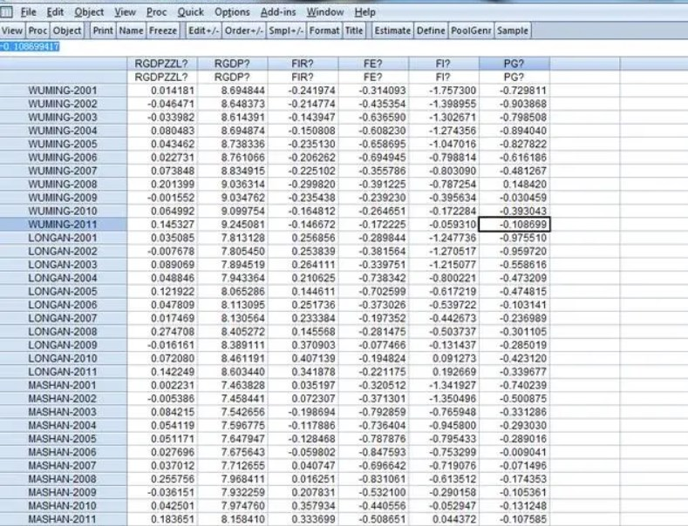
六、方案价值与收益
Solution Introduction
青岛炼化检验计量中心流程自动化机器人收益统计
自2022年至今运行情况：
流程总计：120个。
主要流程任务：
色谱仪序列编辑：3万余次;
检验结果采集：3万余次;
检验结果上传：10万余条;
检验数据审核：10余条。
实际应用效果：检验计量自动化率达到90%以上，检验计量数据实现多平台实时更新，样品检验单据结果实时更新，极大地减少人工投入，提高业务执行效率。
新旧模式对比为例，对比效果如下：
原人工模式：单次检验计量流程全部操作耗时约30分钟。
RPA机器人：完成单次检验计量平均耗时约5分钟。
新模式较原人工模式效率提升8倍以上。以代替30人工，月6000检验计量单据核算，RPA自动化流程每月节约3000小时的工作量。
Notes:
1.Lims审核机器人实现了24小时无人值守运行，完全替代了人工审核，节省人工1人。
2.色谱仪序列编辑机器人实现了两个实验室共40多台色谱仪工作站的自动序列编辑和结果上传，替代人工5人。
该流程通用性高，在各炼化企业均适用，目前推广应用到了青岛石化、海南炼化等企业。

Slide 12
Notes:
通过我们的努力和创新，我们实现了青岛炼化检验计量中心的全流程自动化操作，为企业的数字化转型贡献了重要力量。感谢评委和各位专家的聆听，谢谢！

